Slide 1
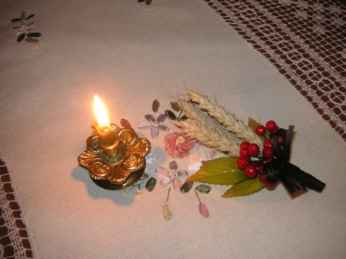
Міністерство освіти і науки України
Мала академія наук України
Сумське територіальне відділення Малої академії наук України
Геноцид
проти мого народу
Робота
учениці 10 класу
КУ Сумська спеціалізована
школа I-III ступенів№10
ім.О.Бутка, м. Суми,
Сумської області
Пушкар Ірини Андріївни
Керівник:
Прийма Тетяна Олексіївна,
вчитель історії, вища
категорія
Суми-2011

Slide 2
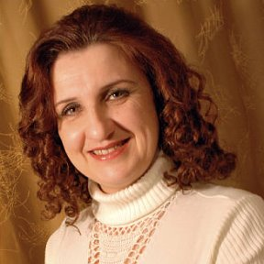
Пушкар Ірина Андріївна Прийма Тетяна Олексіївна, учениця 10 класу КУССШ№10 вчитель історії

Slide 3
Актуальність теми :
Голодомор 1932-1933 років належить до найважливіших подій історії України XX ст. Він викликав величезні демографічні втрати, призвів до змін в економічному, соціальному та політичному житті;
Питання голодомору є центральним питанням не лише в історії України, воно має значення для всіх народів світу. Адже людство – це велика родина націй, народностей, етносів. Тому знущання, або ослаблення будь-якого народу веде до кризових явищ в духовному, економічному та культурному житті всієї світової цивілізації.
Не зважаючи на широкий розмах вивчення проблеми голодомору 1932 – 1933рр. на науковому рівні це питання залишається малодослідженим.

Slide 4
Мета :
Розширити знання з історії України задля виховання глибоких почуттів любові та поваги до Батьківщини, формування почуття національної гідності, доброти та людяності.
Завдання :
Дослідити політику українізації, колективізації та їх наслідки як одні з можливих причин реакційної політики радянського уряду щодо українського народу;
Проаналізувати голод в інших регіонах СРСР та порівняти його з голодом на Україні та заходи радянської влади;
Дослідити голодомор на Сумщині за матеріалами Державного архіву Сумської області та спогадами людей, які пережили геноцид або їх рідних.

Slide 5
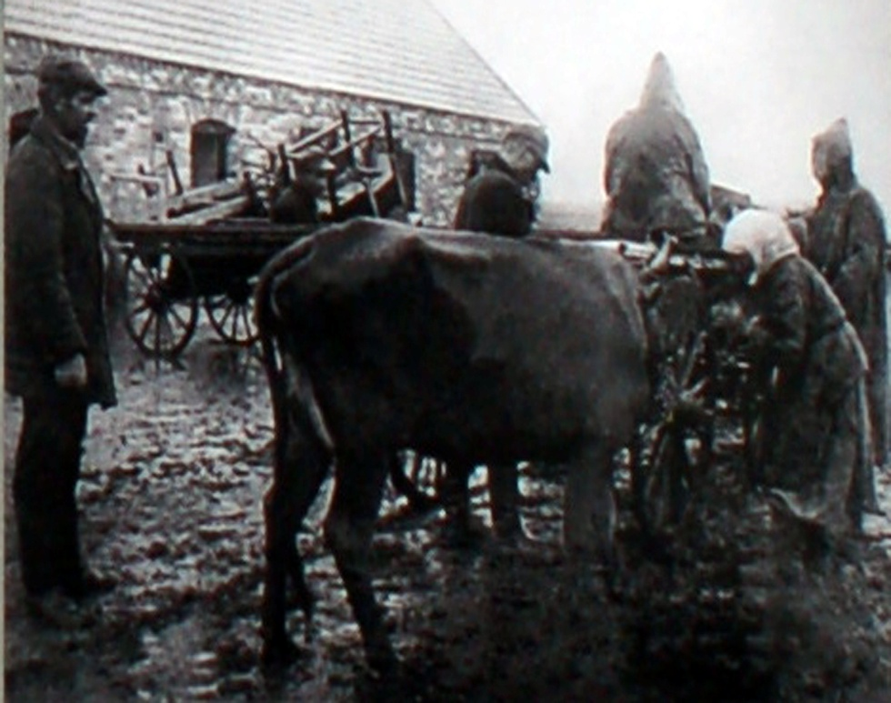
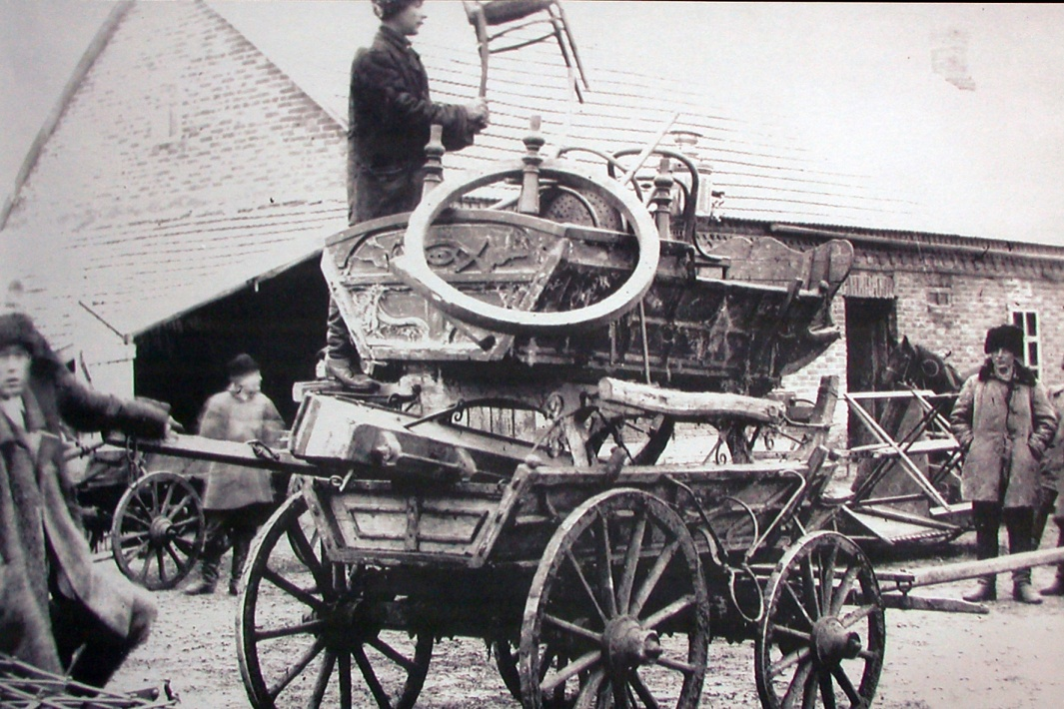
Майно селян – у колгоспи!

Slide 6
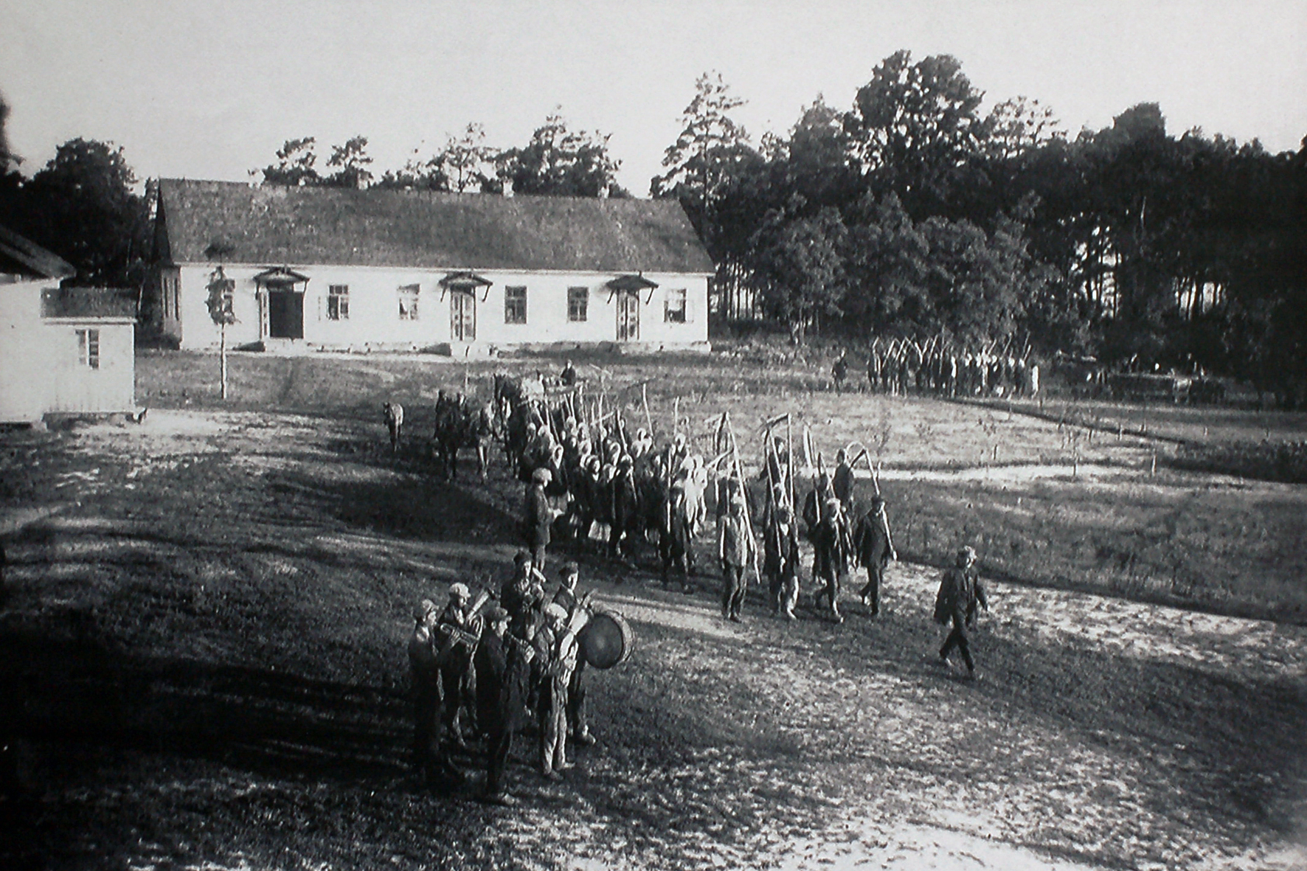
Чи будуть ситі трударі?

Slide 7
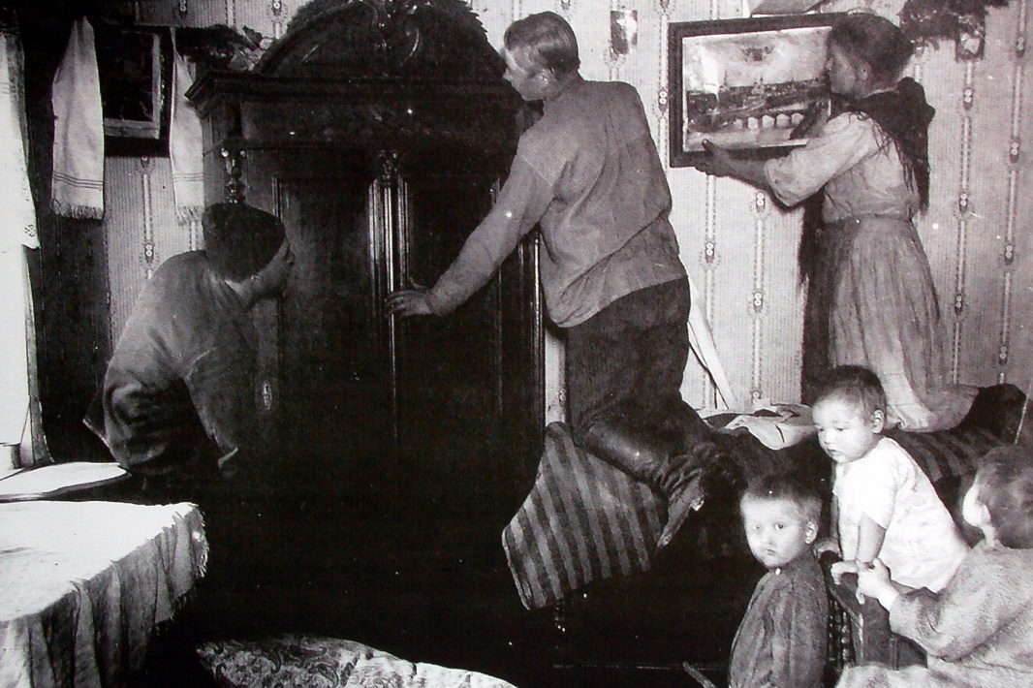
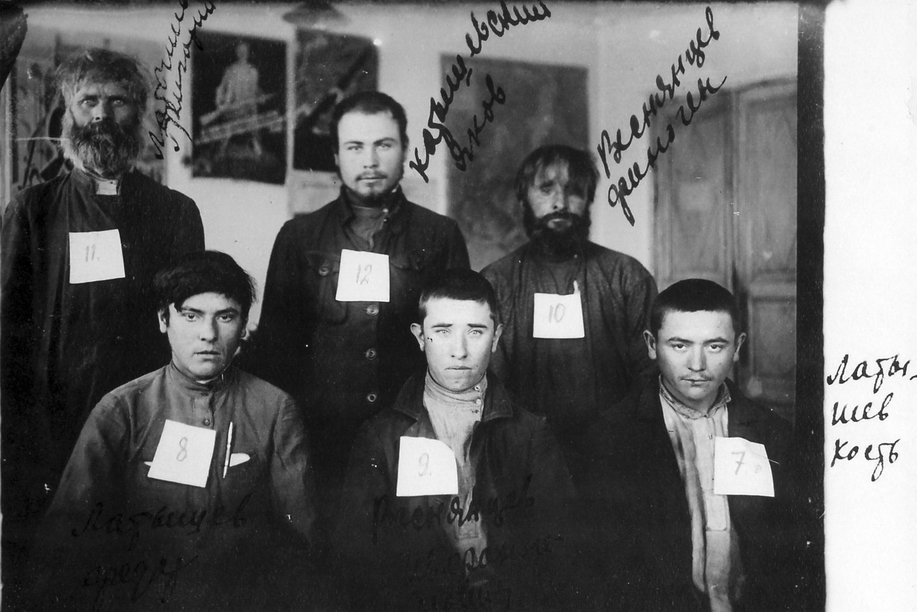
Вилучення майна у “куркулів”
Роботяще селянство – “вороги народу”

Slide 8
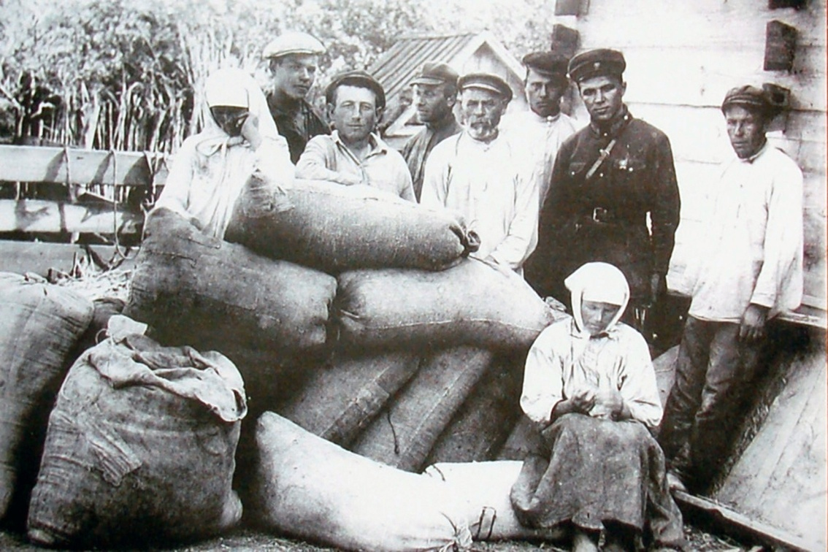
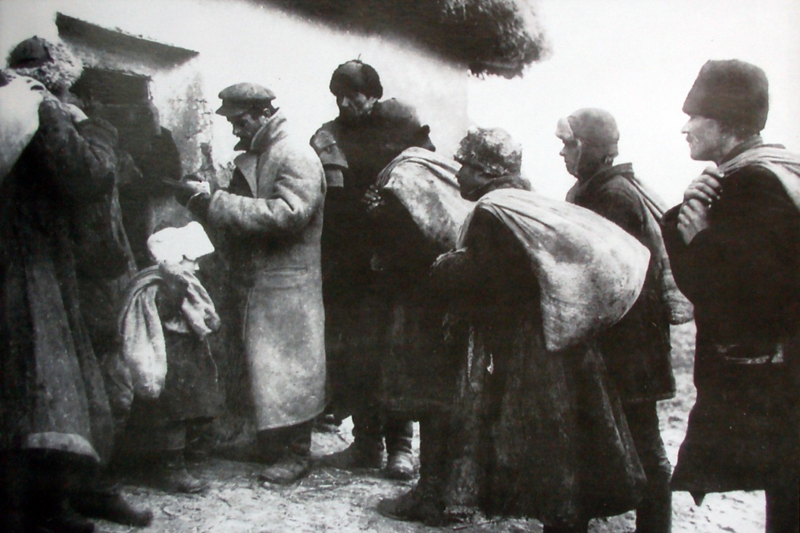
Хліб державі, а хліборобам що?
Останнє зерно – на виконання планів хлібозаготівлі!

Slide 9
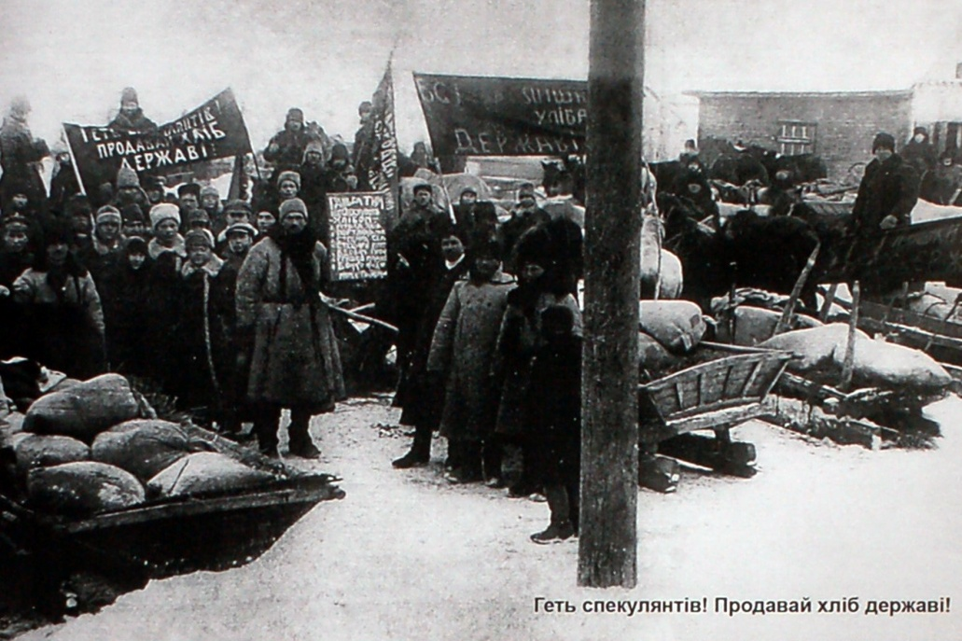
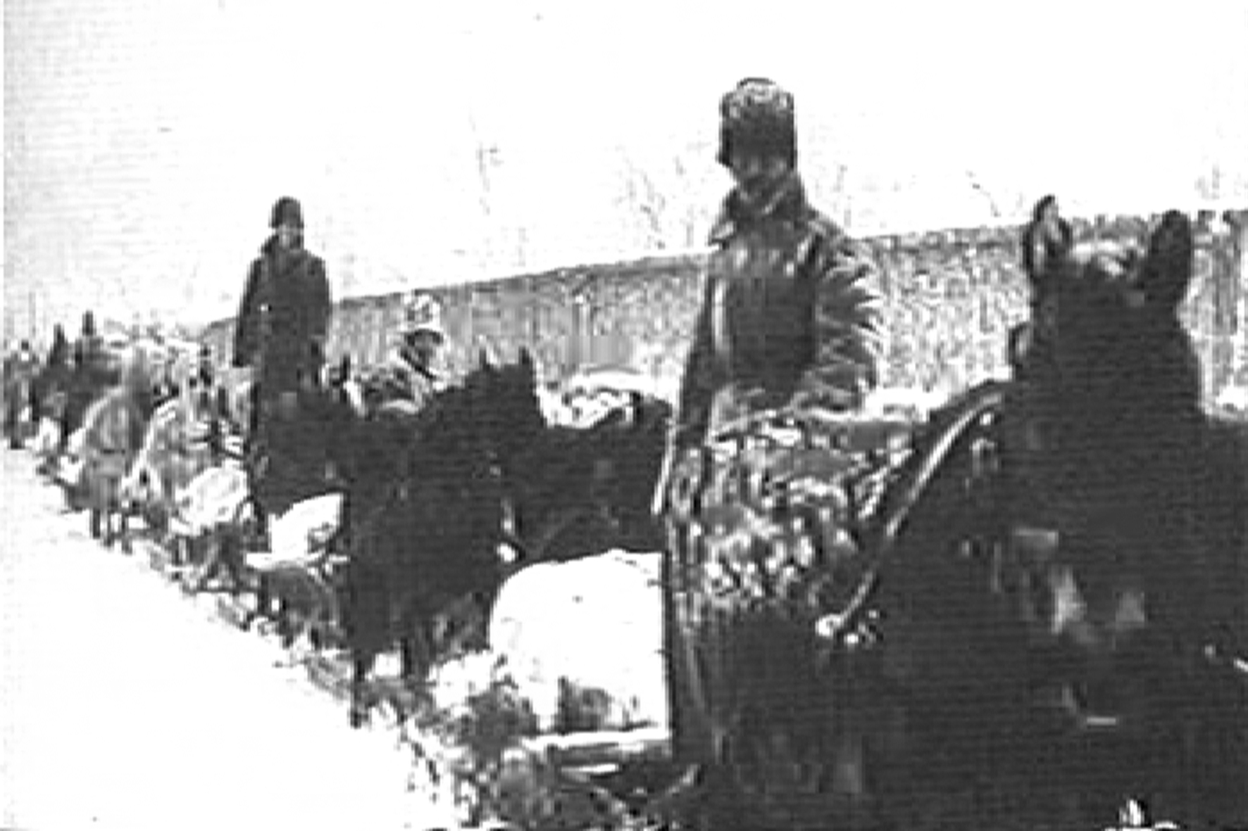
Вимоги держави щодо хлібозаготівлі
Хлібозаготівля взимку 1932р.

Slide 10
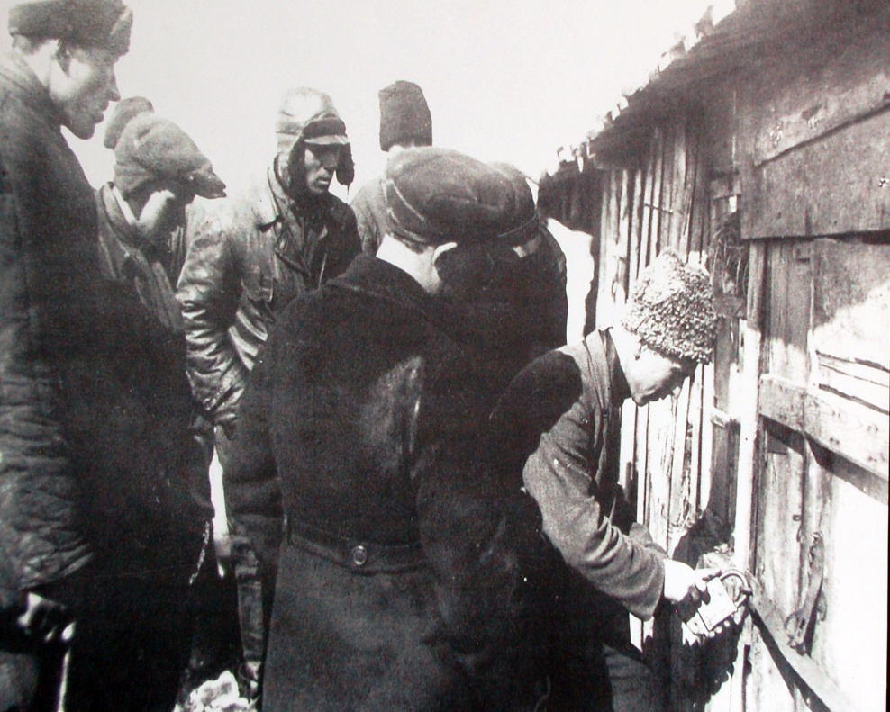
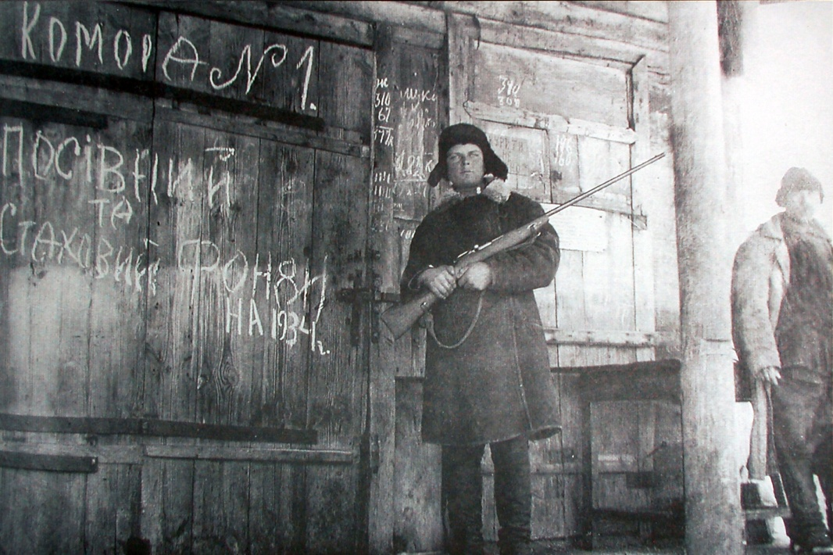
Кому потрібні замки й охорона?
Від кого охороняли посівний фонд?

Slide 11
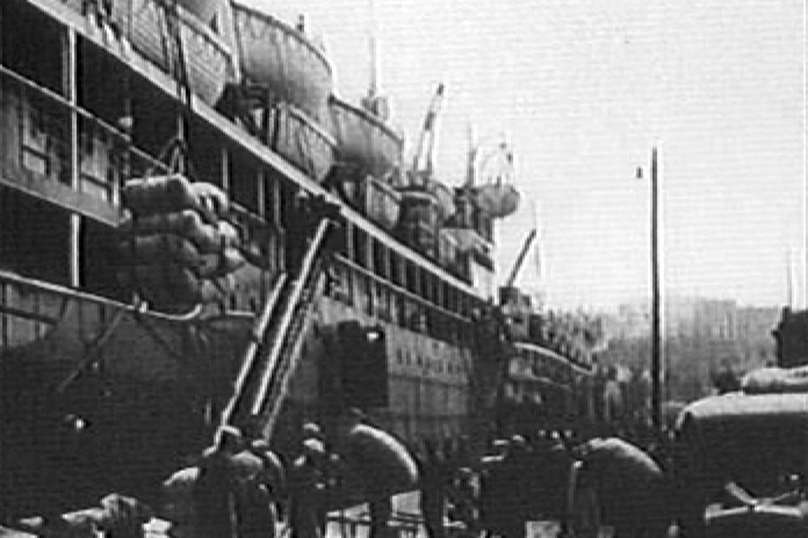
Хліб за кордон, а власному народу – смерть!

Slide 12
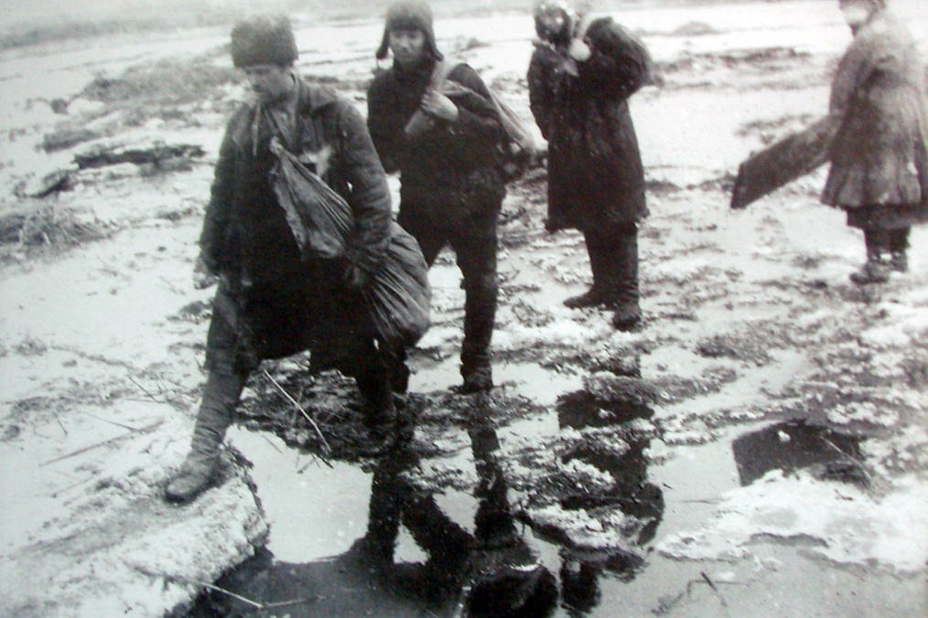
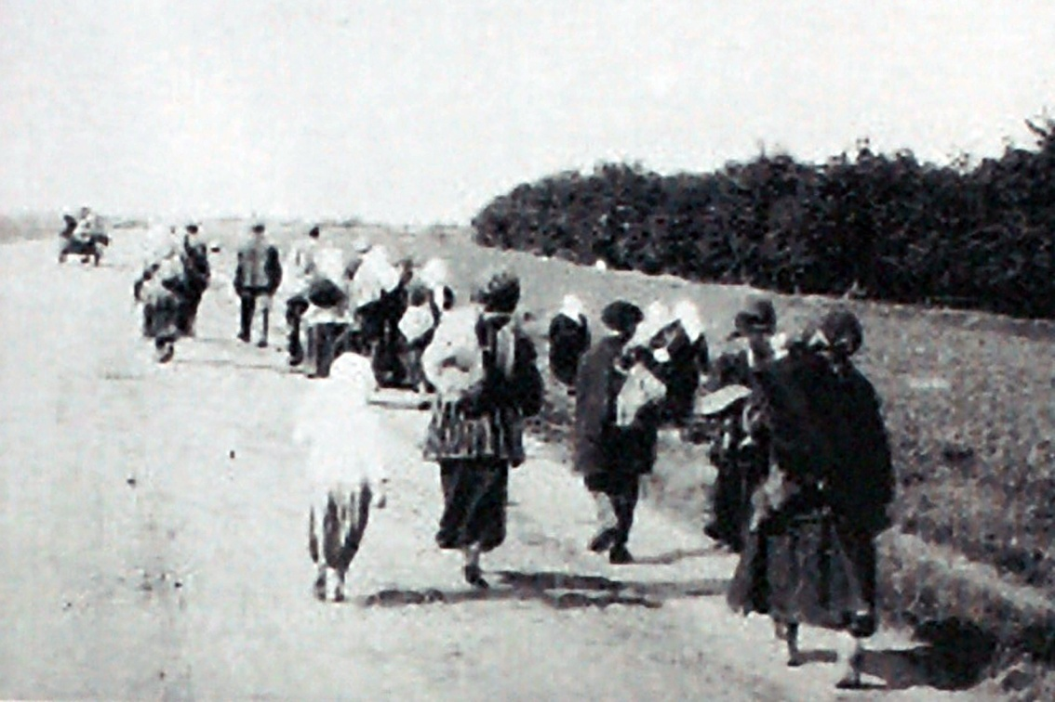
У Росію за хлібом!

Slide 13
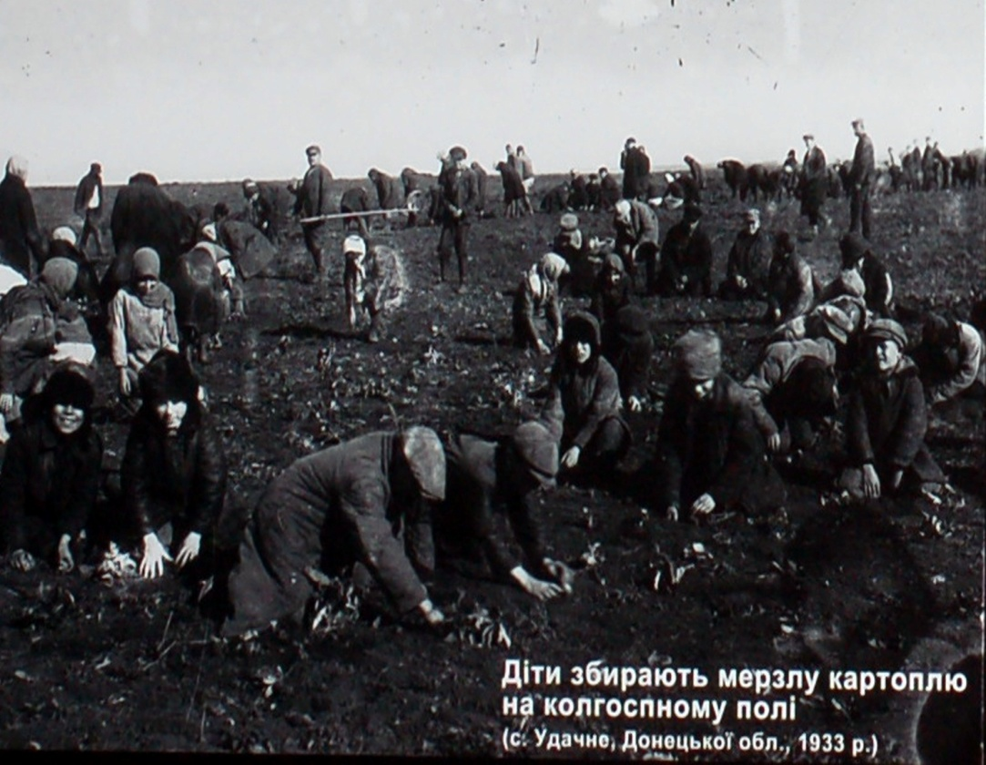
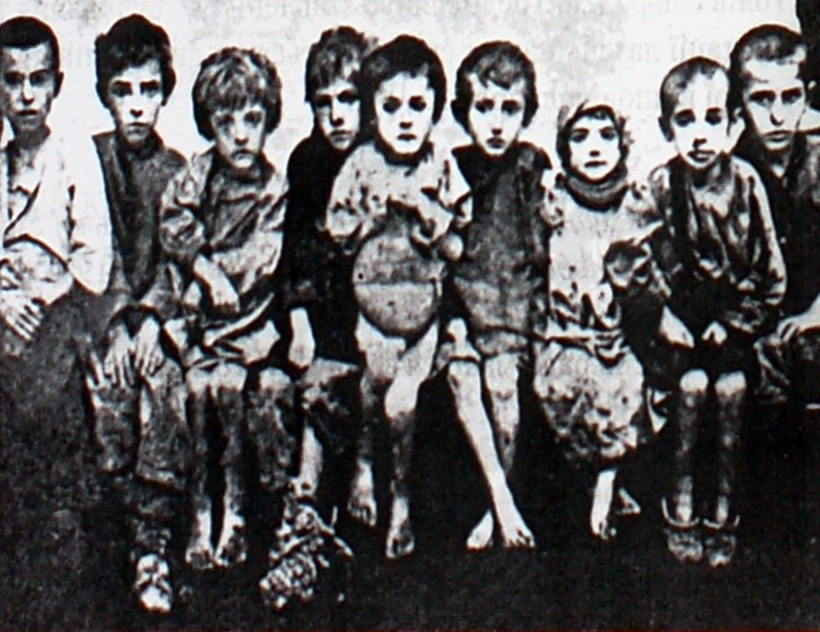
Один із методів порятунку
Діти – жертви голодомору!

Slide 14
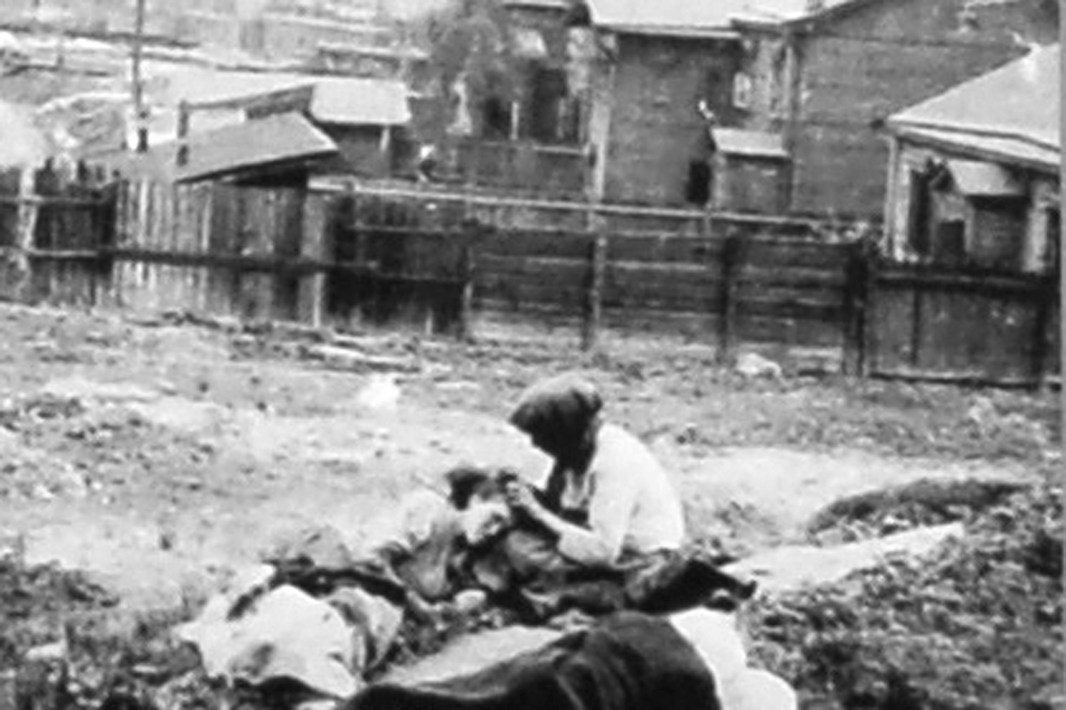
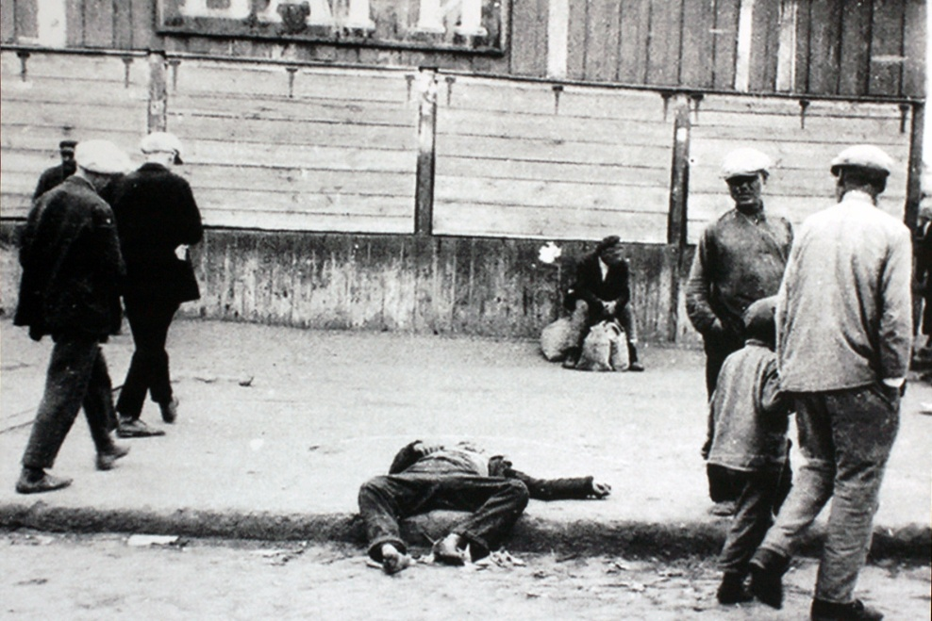
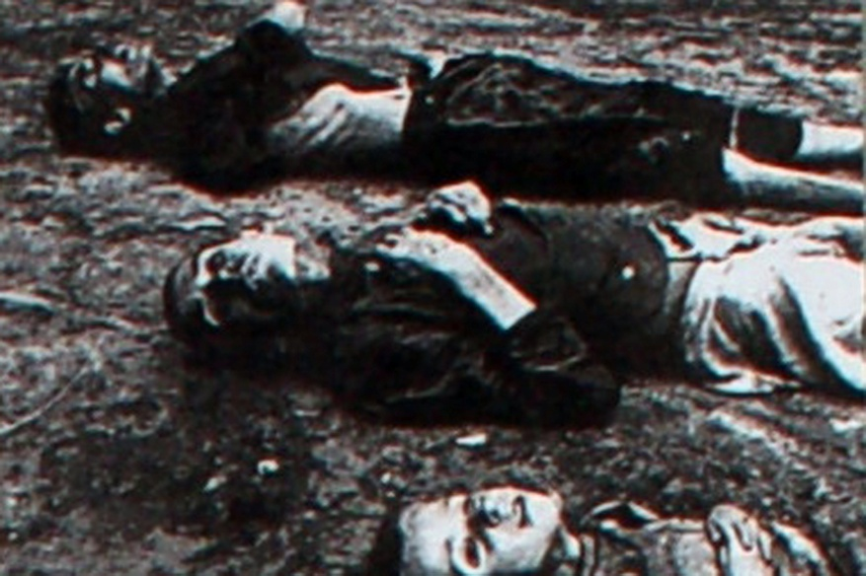
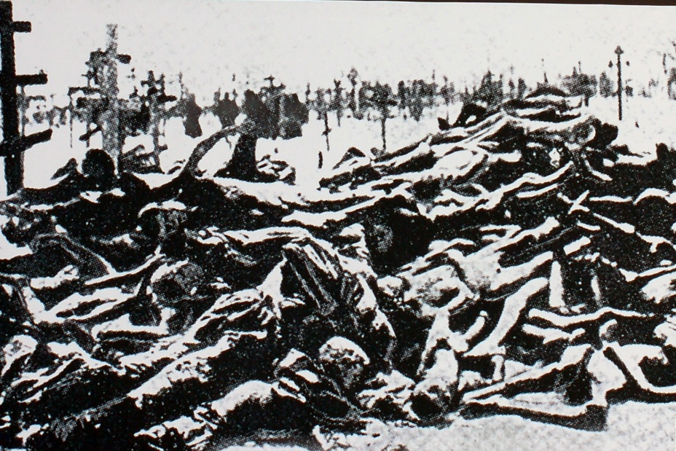
Наслідки голодомору
Січень 1933р.

Slide 15
В ході дослідження, опрацювавши матеріали Державного архіву Сумської області та записавши спогади 16жертв геноциду(або їх рідних)було визначено специфічні особливості та загальні закономірності голоду 1932-1933рр. на Сумщині як складової частини загальноукраїнського процесу.
Найбільше на Сумщині постраждали Охтирський, Лебединський, Великописарівський, Сумський та Недригайлівський райони
Було опрацьовано наукову літературу та проаналізовано причини голодомору. Політика суцільної колективізації, призвела до дезорганізації сільськогосподарського виробництва та ліквідації найздібнішої хліборобської верхівки села.
На архівних документах та спогадах очевидців з`ясовано питання про опір селянства антинародній аграрній політиці тоталітарного режиму та досліджено механізм застосування репресій на Сумщині щодо голодуючого сільського населення.

Slide 16
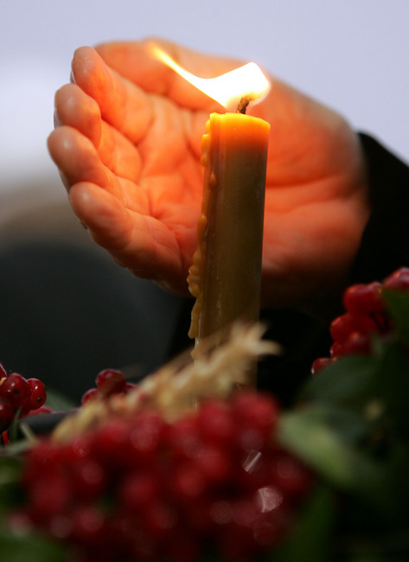
Ми пам`ятаємо!

Slide 17
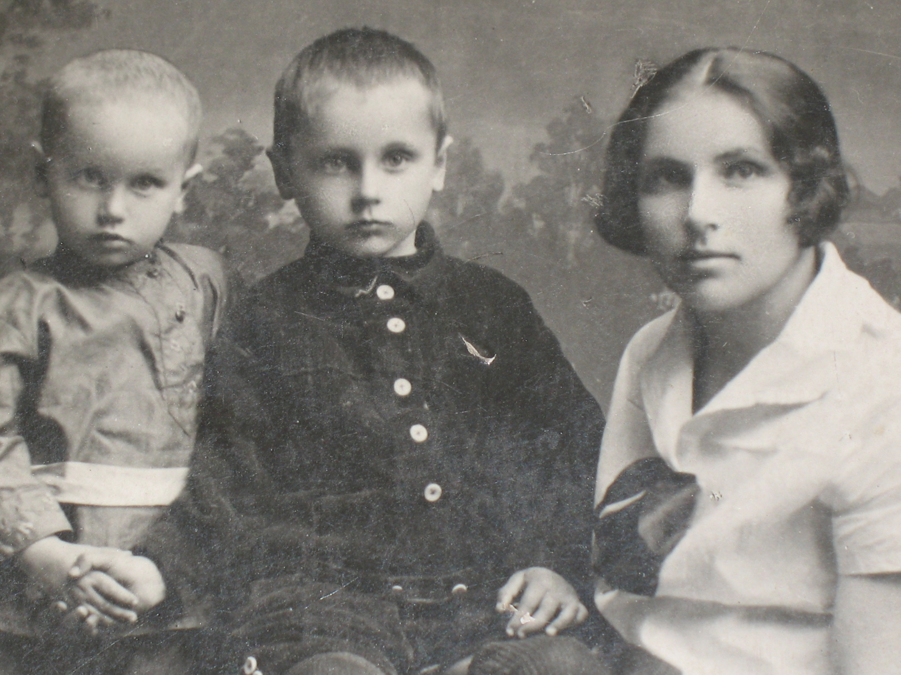
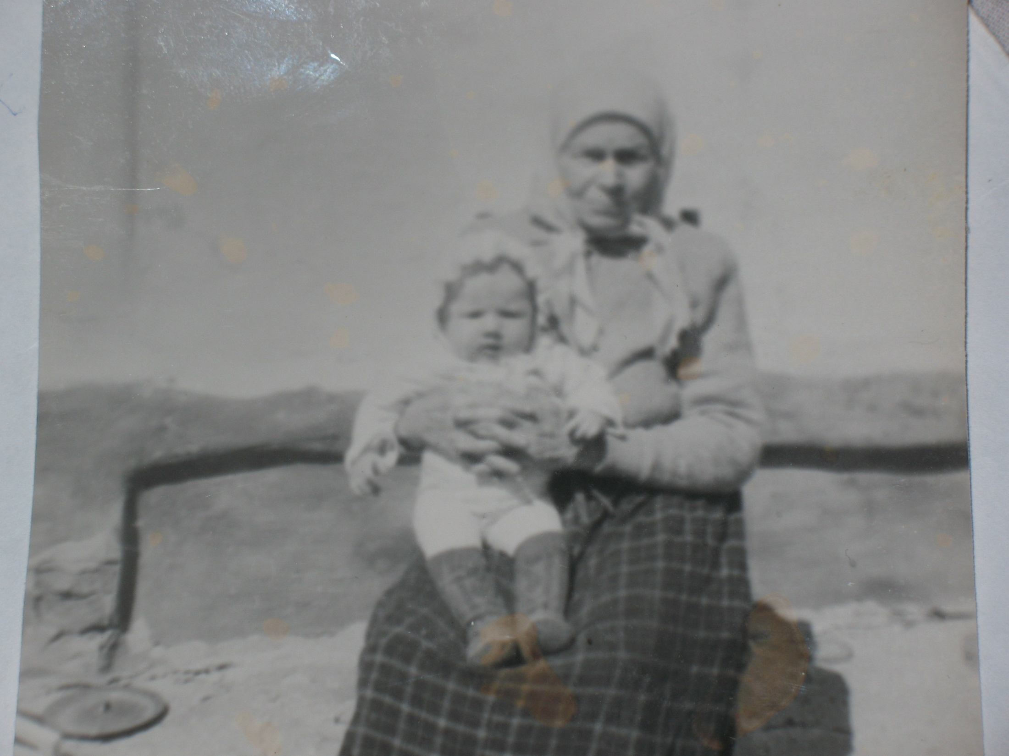
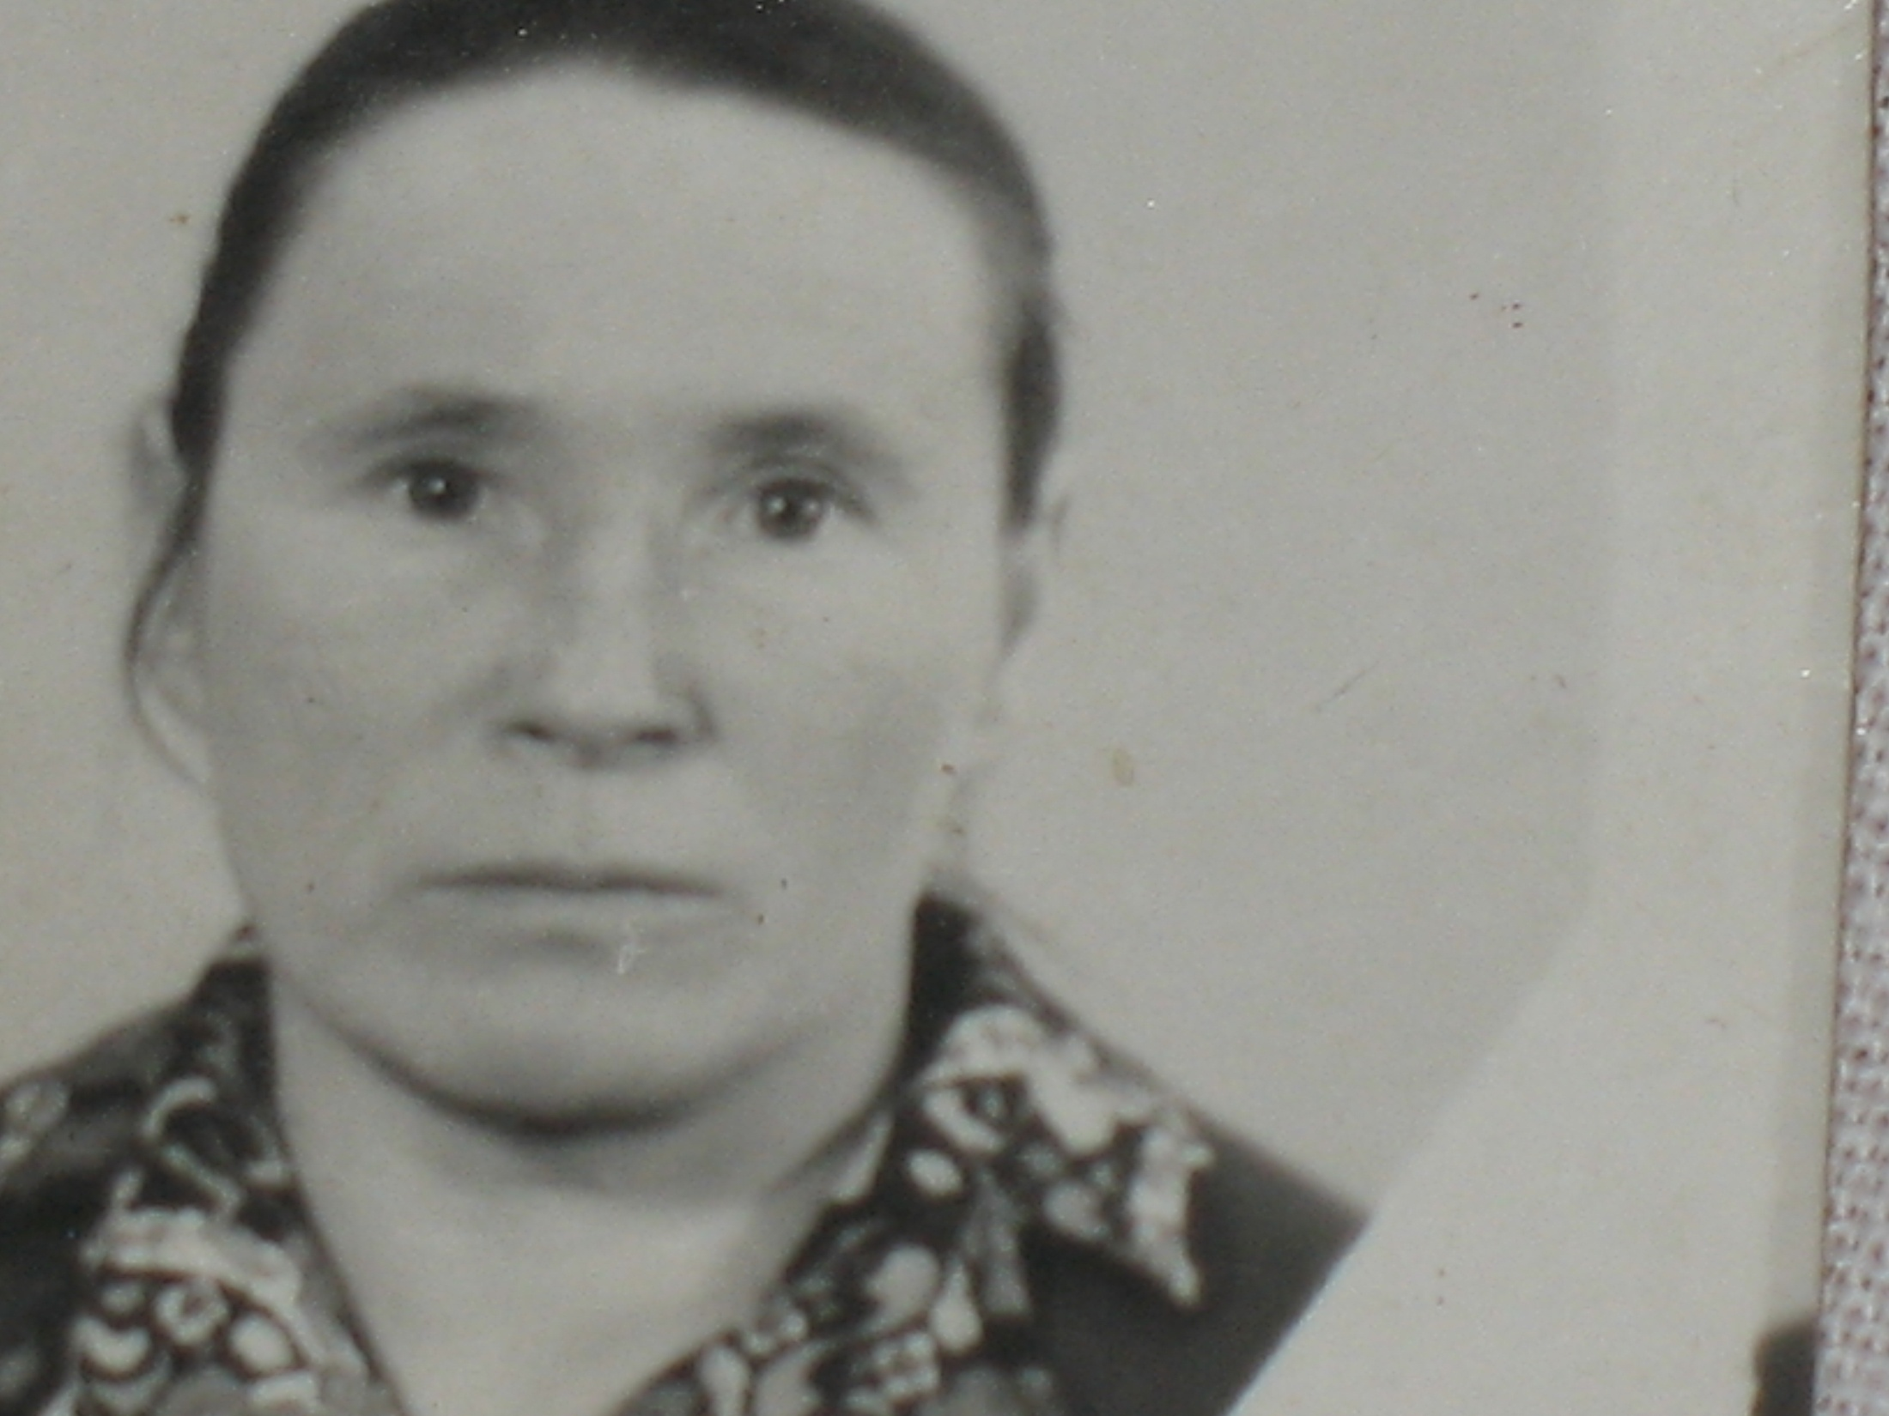
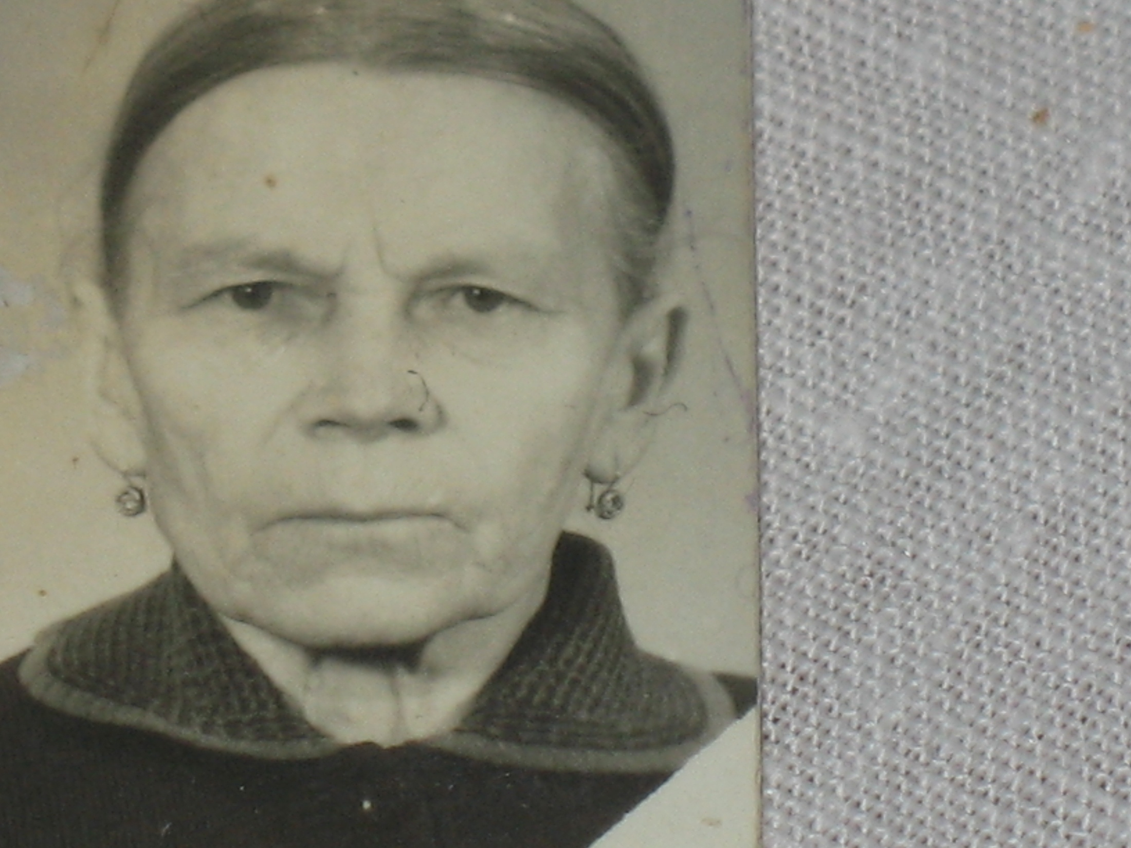
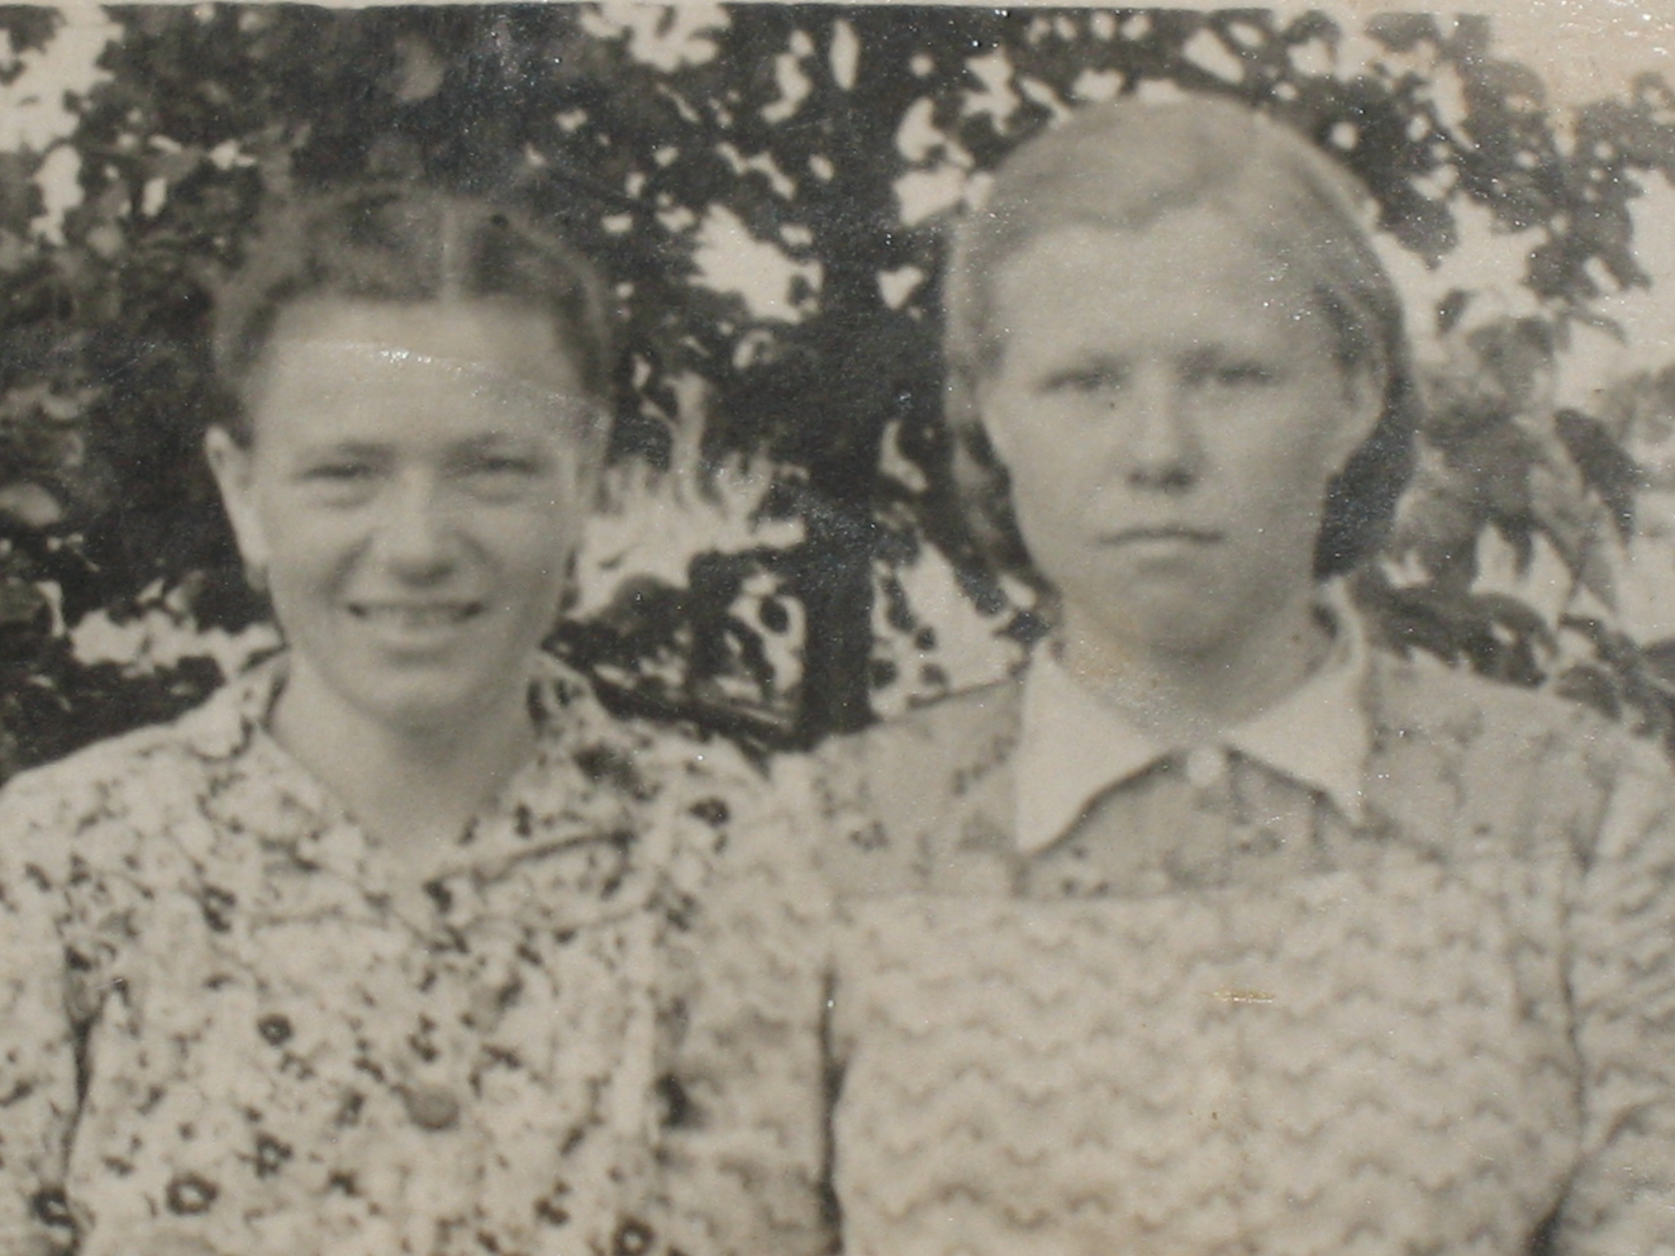
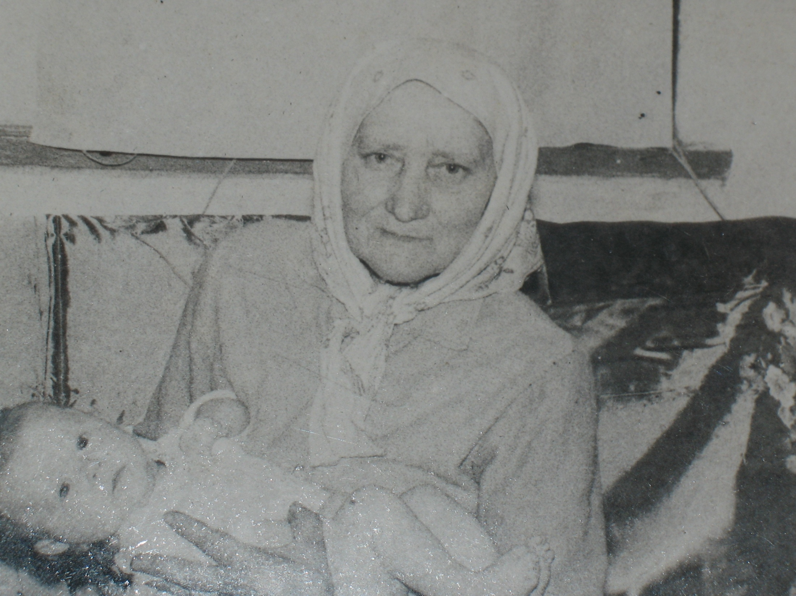
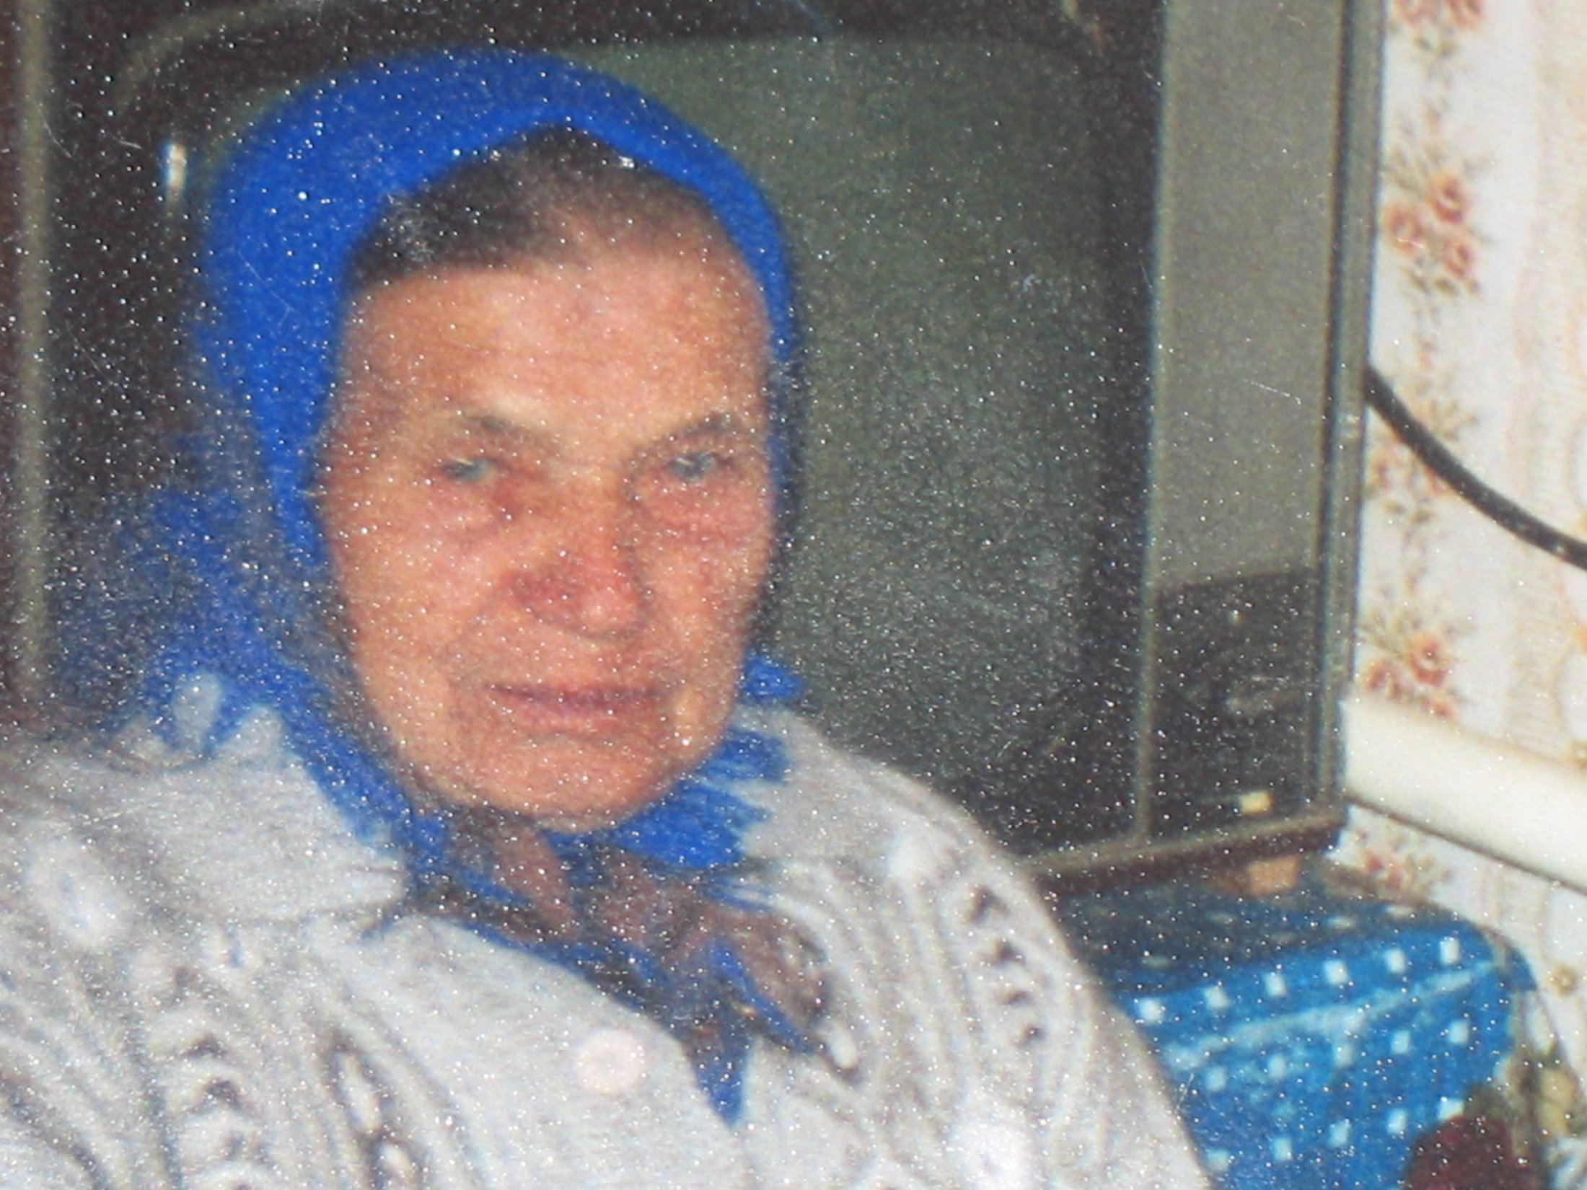
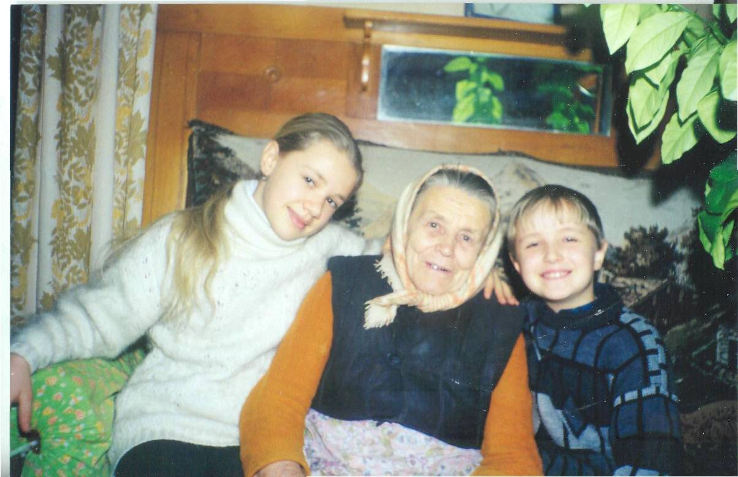
Свідки голодомору

Slide 18
Висновки
Голод став ефективною зброєю, яку застосували проти українців. Проводилася свідома антиукраїнська політика направлена на знищення українського етносу.
Голодомор 1932-1933рр. належить до найважливіших подій історії України ХХст.
Голодомор викликав величезні демографічні втрати, призвів до змін в економічному, соціальному та політичному житті. Тому питання штучного голоду в Україні на початку 1930-х років підпадає під категорію порушення прав людини, народу та злочинів проти людства.

